Slide 3
STOP

Slide 7
BKK
BKK

Slide 14
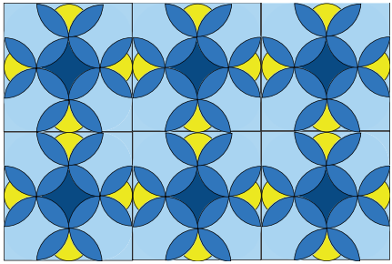

Slide 17
Talpasi Irka Iskola

